Slide 1
Sferna zrcala

Slide 2
Sferna (zakrivljena) zrcala
Površina sfernih zrcala je zakrivljena.
Sferno zrcalo dio je kugline plohe.
Vrste sfernih zrcala:
udubljeno ili konkavno zrcalo
izbočeno ili konveksno zrcalo.

Slide 3
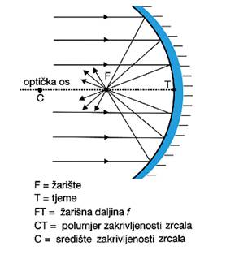
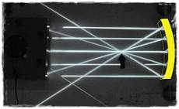
Udubljeno zrcalo
površina zrcala je udubljena

Slide 4
Konstrukcija slike na udubljenom zrcalu
Zraka 1. upadna zraka na zrcalo ide sa vrha predmeta
paralelno s optičkom osi – nakon odbijanja prolazi kroz
žarište F.
Zraka 1
Zraka 2. upadna zraka na zrcalo ide od točke na vrhu
predmeta kroz žarište F – nakon odbijanja ide paralelno
s optičkom osi.
Zraka 2

Slide 5
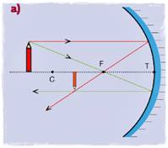
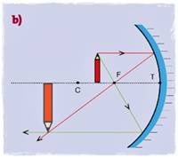
Konstrukcija slike na udubljenom zrcalu
Slika predmeta je:
realna, obrnuta i umanjena
Slika predmeta je:
realna, obrnuta i uvećana

Slide 6
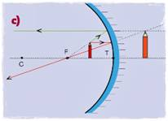
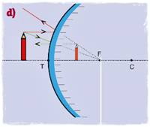
Konstrukcija slike na udubljenom zrcalu
Slika predmeta je:
virtualna, povećana i uspravna
Slika predmeta je:
virtualna, uspravna i umanjena

Slide 7
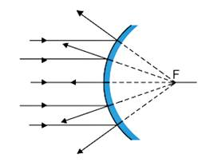
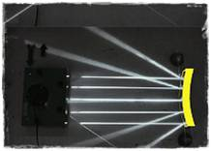
Izbočeno zrcalo
površina zrcala je ispupčena
Slika koju stvara izbočeno zrcalo uvijek je
virtualna, uspravna i umanjena.

